Slide 1
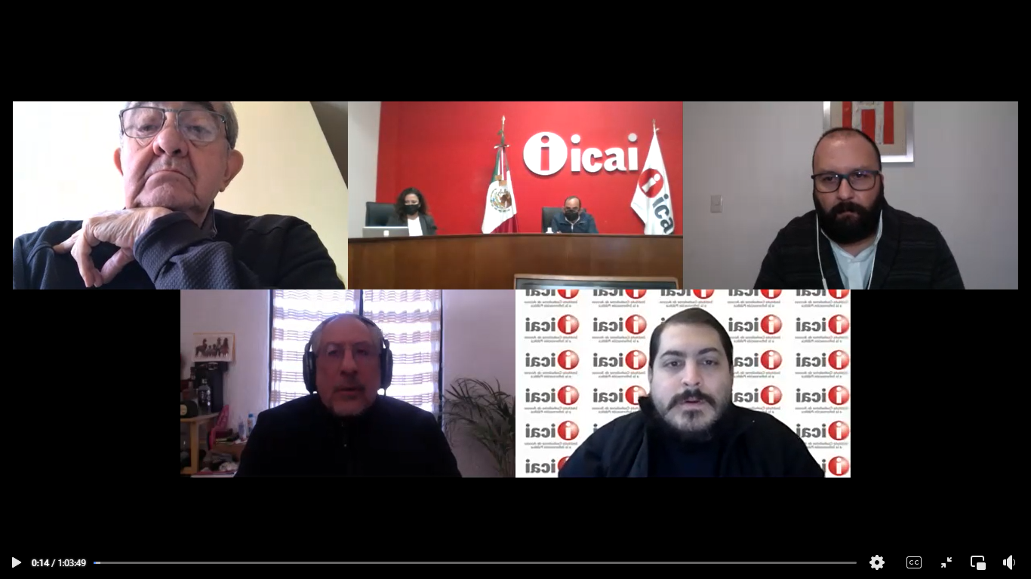
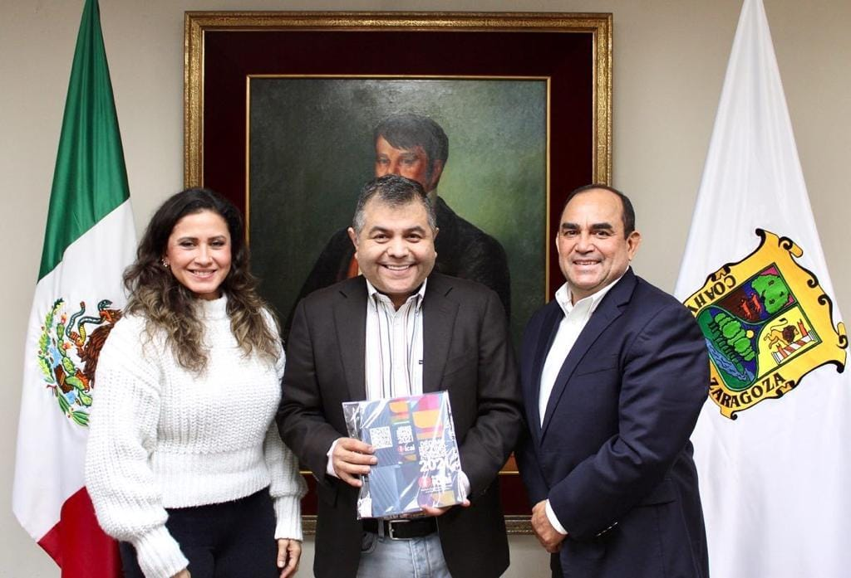
ENERO 2022
Agenda del mes
Notes:
1

Slide 2
Actividades enero 2022
Lunes 10 de enero
En la emisión de "El Poder de la Transparencia" estuvo el Comisionado Presidente del ICAI, Luis González Briseño para hablar de los retos del 2022 en el Instituto.
Lunes 17 de enero
En esta ocasión en “El Poder de la Transparencia” el Director General del ICAI, Luis Fernando García Abusaíd habló de cómo se ve el apño que arrqanca en materia de protección de datos personales, transparencia y otros temas.

Slide 3
Actividades enero 2022
Miércoles 19 de enero
Se llevó a cabo, de manera virtual, la sesión Ordinaria 207 del Consejo General del ICAI.
Lunes 24 de enero
El Comisionado Presidente del ICAI, Luis González Briseño estuvo como invitado en el programa de radio y televisión del Instituto Electoral del Coahuila “La Urna”. En el habló del derecho a la privacidad y la protección de datos personales.

Slide 4
Actividades enero 2022
Jueves 27 de enero
En un evento virtual, autoridades a nivel nacional, estatal y local se reunieron para atestiguar y firmar la instalación de la red local de socialización del Plan DAI en Coahuila.
Así y gracias al derecho a la información, los coahuilenses tendrán herramientas para tomar decisiones importantes en favor de la sociedad.
Jueves 27 de enero
El Comisionado Presidente del ICAI, Luis González Briseño y la Comisionada Bertha Icela Mata Ortiz entregaron al Presidente de la Junta de Gobierno del Congreso del Estado de Coahuila de Zaragoza, Eduardo Olmos, el 17 Informe de actividades 2021 del Instituto Coahuilense de Acceso a la Información Pública.

Slide 5
Actividades enero 2022
Miércoles 8 de septiembre
Se realizó la primera mesa del Observatorio Internacional de Derechos Humanos que tuvo como tema: La Publicación y Difusión de las Tesis Aisladas y Jurisprudencias, a cargo de Jafia Pacheco Valtierra y Luis Pomed Sánchez, Letrado Jefe del servicio de Doctrina Constitucional.
Laurence Patín, fue quien moderó.
Viernes 28 de enero
En el marco de la conmemoración del Día Internacional de la Protección de Datos Personales, se realizó la conferencia virtual: “Compliance en Materia de Protección de Datos Personales” a cargo del Comisionado del ICAI, Francisco Javier Diez de Urdanivia del Valle.

Slide 6
Actividades enero 2022
Lunes 31 de enero
De manera híbrida, se lleva realizó la nonagésima primera (91) Sesión Extraordinaria del Consejo General del Instituto Coahuilense de Acceso a la Información Pública (ICAI), el Comisionado Presidente, Luis González Briseño presidió la sesión desde el ICAI, Comisionados, Director General y Secretario
Técnico se conectaron virtualmente.

